Slide 1
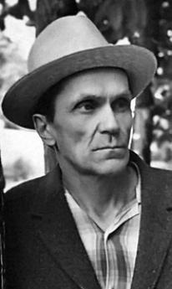
Varlam Šalamov 1907 – 1982

Slide 2
Nato a Vologda, padre ortodosso
1924: si trasferisce vicino a Mosca dove lavora come operaio in una conceria
1926: ammesso al primo corso della Facoltà di Diritto sovietico
1929: arrestato per la diffusione del Testamento di Lenin in chiave antistaliniana e condannato a tre anni di lager che sconterà a Visera, negli Urali settentrionali
Liberato alla fine del 1931, torna a Mosca e lavora in vari periodici
12 gennaio 1937: condannato in base all’articolo 58 (attività controrivoluzionaria). Trasferito nella regione della Kolyma, vi rimarrà fino al 1953.

Slide 3
Destinato ai cantieri più duri (estrazione dell’oro e del carbone), non tradisce mai i compagni.
Nel 1945, ridotto allo stremo delle forze, riesce a farsi ricoverare in ospedale, dove conosce il dott. Pantjuchov che cerca di trattenerlo in reparto il più a lungo possibile.
Dopo le dimissioni viene destinato ai «lavori generali, ma nel 1946 incontra nuovamente lo stesso medico che riesce ad introdurlo come infermiere all’Ospedale centrale per i detenuti.
Il 13 ottobre 1951 viene liberato.
Nel 1953 torna a Mosca e inizia a scrivere i Racconti della Kolyma.

Slide 4
Lavora in vari stabilimenti e collabora a diverse riviste.
Nel 1956 viene riabilitato per non aver commesso il fatto.
Nel 1957 si ammala gravemente.
Nel 1979 viene ricoverato in un pensionato per anziani e invalidi.
Muore solo e disperato il 17 gennaio 1982.
1999: prima edizione italiana dei Racconti della Kolyma

Slide 5
Le privazioni classiche del corpo erano da tempo, per me, pretesto e motivo di esaltazione dello spirito. Quella che provai a Butyrka in tutto il mese e mezzo di cella di isolamento, però, non era la sovreccitazione nervosa di molti al primo arresto. Era un’esaltazione misurata: sentivo dentro di me una grande serenità. Ero riuscito a trovare un modus vivendi semplicissimo, di una semplicità affinata dall’esperienza di generazioni e generazioni di intellettuali russi. Senza la prigione, senza l’esperienza del carcere, l’intelligencija russa non sarebbe tale.

Slide 6
Il guanto
Da qualche parte, nel ghiaccio, si conservano i miei guanti da cavaliere antico che per ben trentasei anni mi hanno calzato le dita, più aderenti del morbido daino e del camoscio finissimo di una guantaia alla moda. Quei guanti vivono nel ghiaccio museale – documento, testimonianza, pezzo da esposizione del realismo fantastico della mia vita di allora – e aspettano, al pari dei tritoni e dei celacantiformi… [di essere classificati.

Slide 7
I dochodjagi

Slide 8
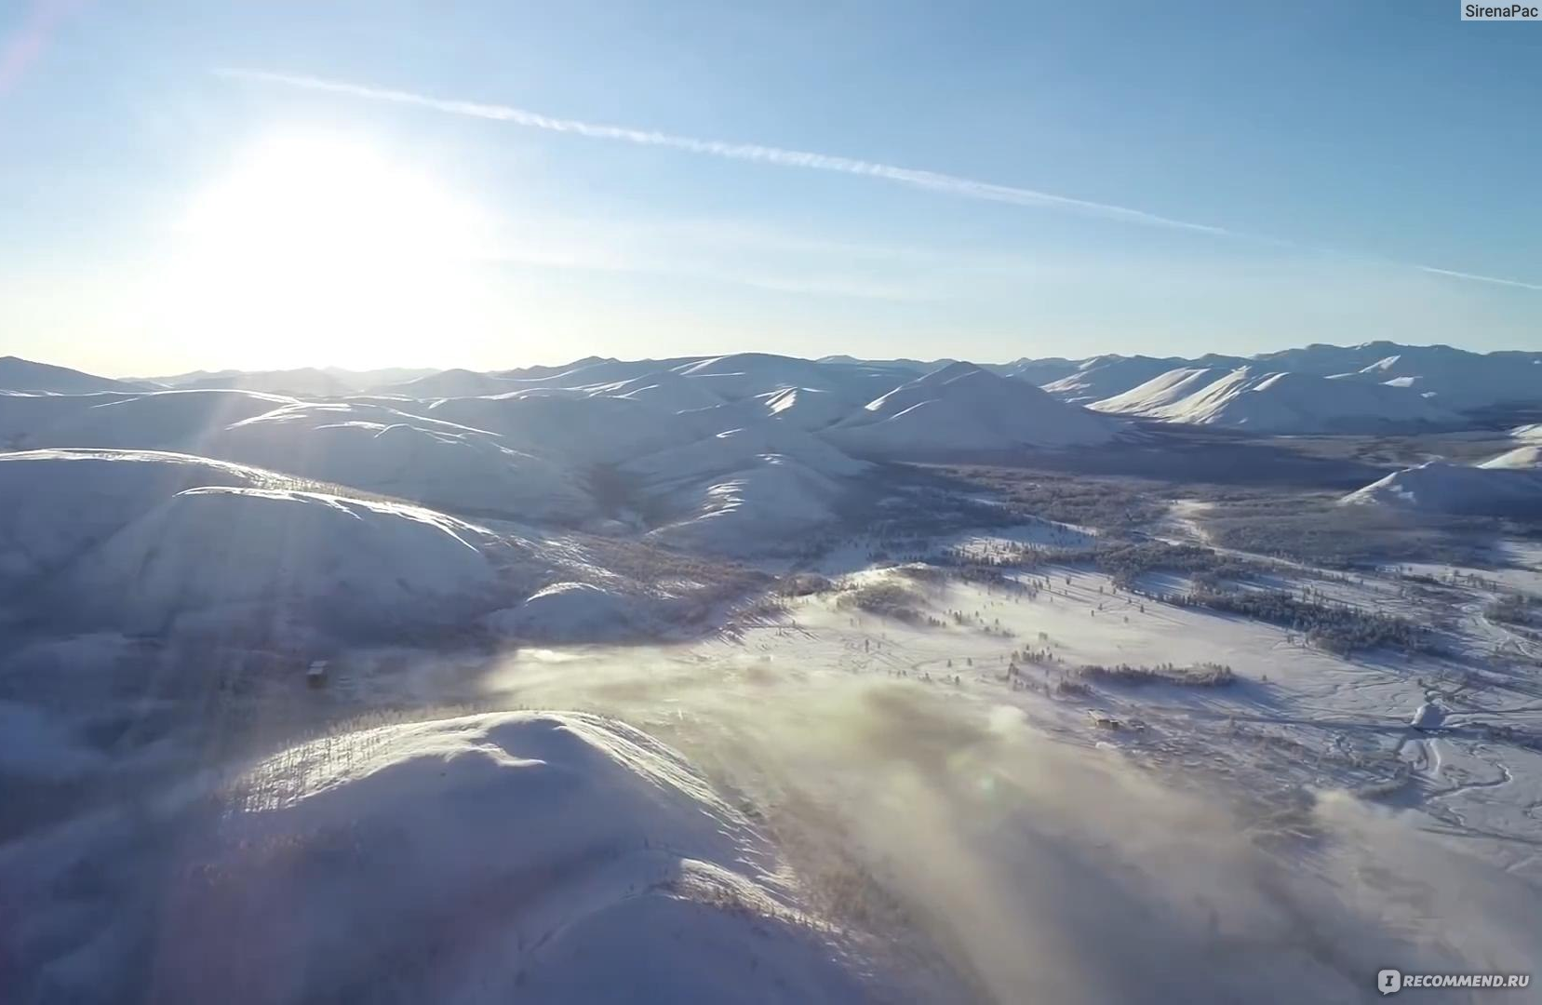
Kolyma: la patria della nostra paura

